Slide 1

ПРИМЕНЕНИЕ VAR-АНАЛИЗА ДЛЯ МОДЕЛИРОВАНИЯ ВЗАИМОСВЯЗЕЙ МЕЖДУ ФАКТОРАМИ ОПИСЫВАЮЩИМИ ТРУДОСПОСОБНОЕ НАСЕЛЕНИЕ СТРАНЫ
выполнила студентка 4 курса
Заруба Евгения

Slide 2
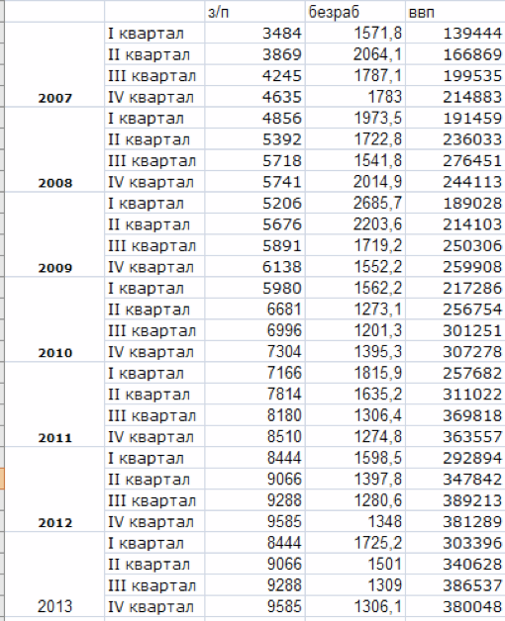
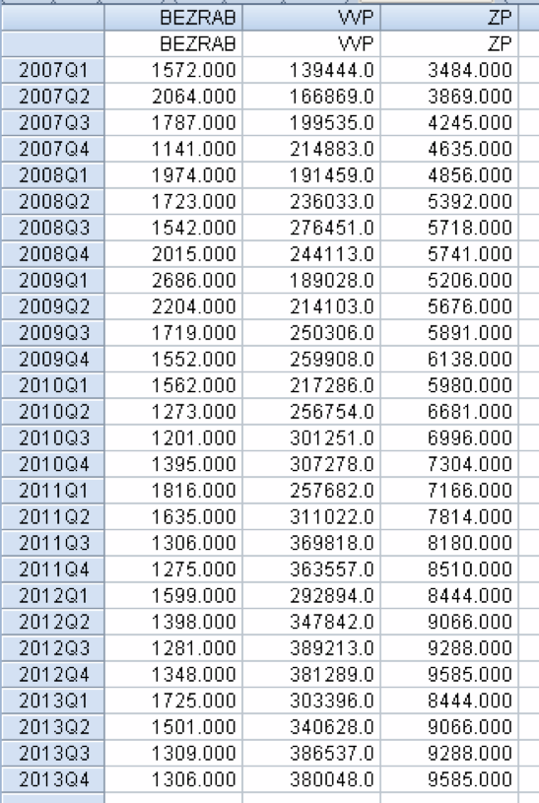
Исходные данные

Slide 3
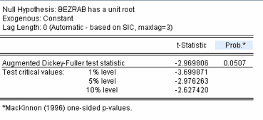
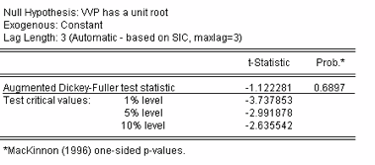
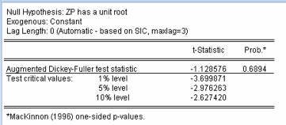
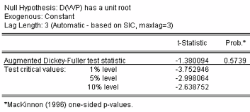
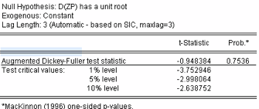
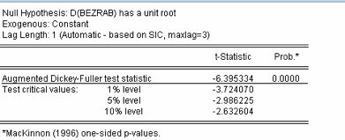
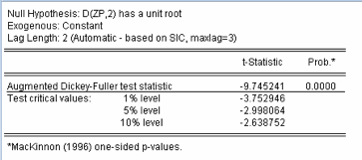
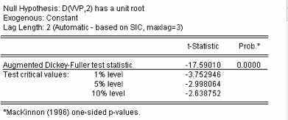
Проверим значения уровней
Уровни безработицы
Уровни ВВП
Уровни з/п
Первые разницы
Первые разницы
Первые разницы
Вторые разницы
Вторые разницы

Slide 4
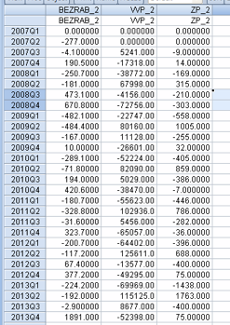
Переход к разностям

Slide 5
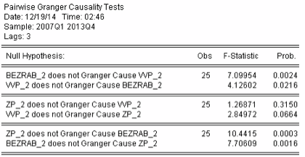
Проверка причинности по Гренджеру

Slide 6
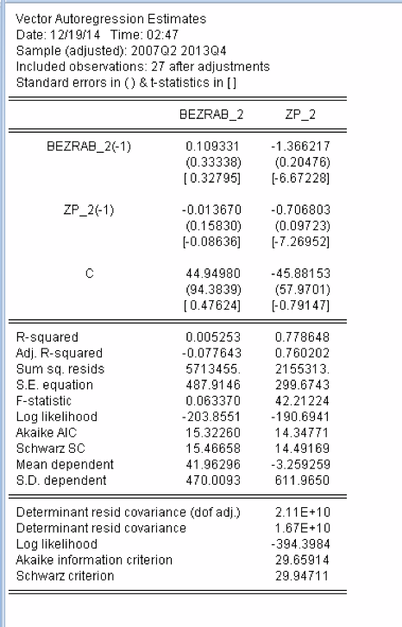
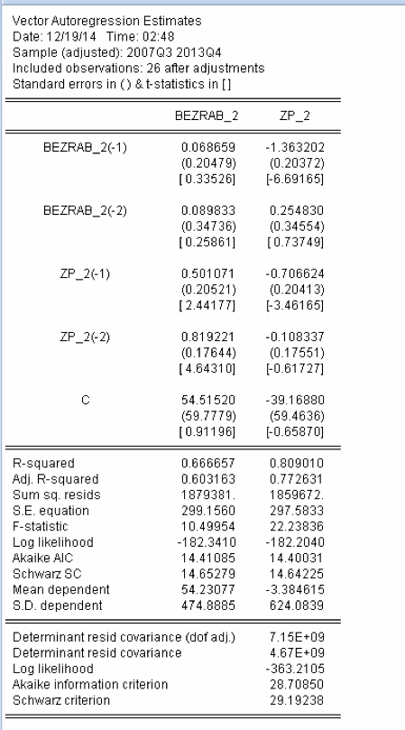
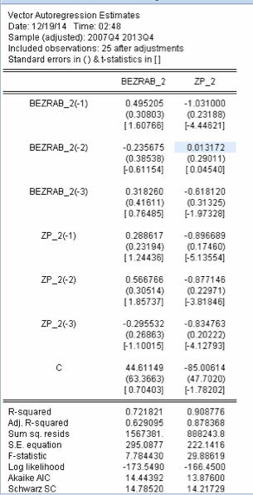
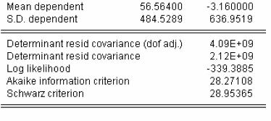
Исследуем модели с различными лагами

Slide 7
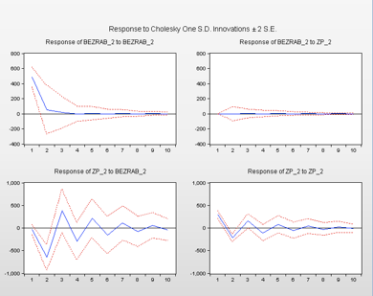
Функции импульсных откликов

Slide 8
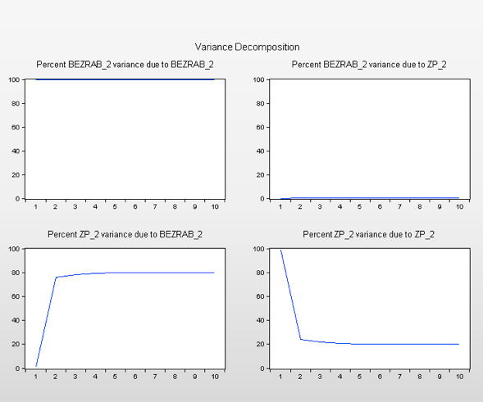
График декомпозиции дисперсий

Slide 9
Спасибо за внимание!

